Slide 1
Diplomarbeit Nr. 3616
Bootstrapping Provisioning Engines
for On-demand Provisioning in
Cloud Environments
Lukas Reinfurt

Slide 2
Einführung
Cloud Computing inzwischen Alternative zu klassischen Rechenzentren
Vorteilhaft für Anwendungen mit nicht vorhersehbarer oder stark fluktuierender Auslastung
Über- oder Unterprovisionierung kann vermieden werden
Migration existierender Anwendungen nötig

Slide 3
Inhalt
Einführung
Ausgangslage
  Kriterien
  Beurteilung
  IaaS oder PaaS
Prototypische Migration
Fazit
Live Demo

Slide 4
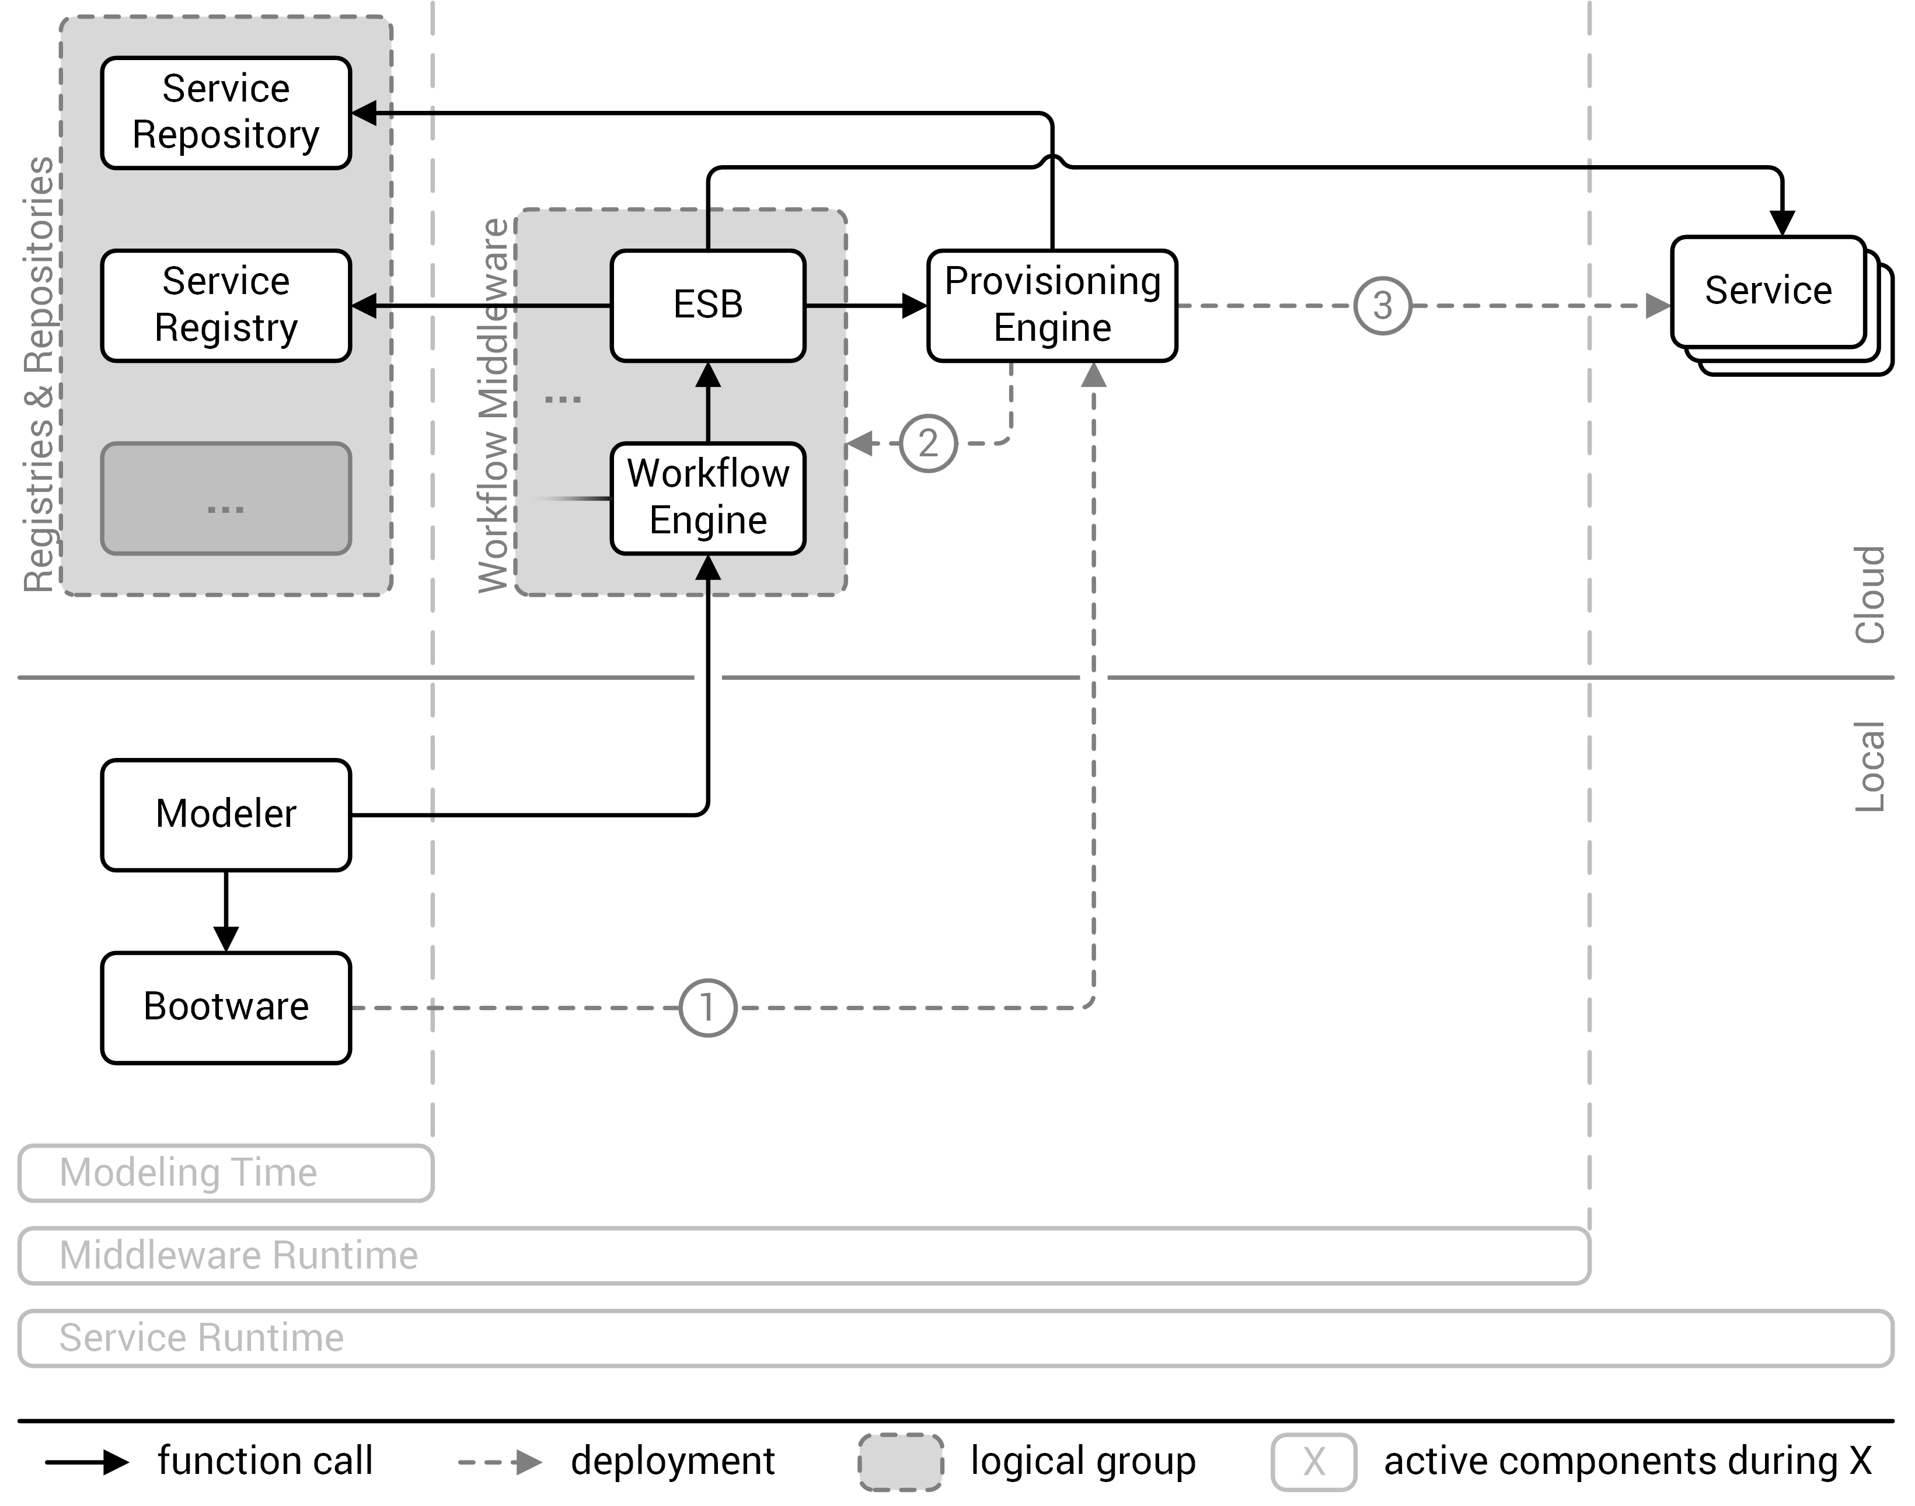
Architektur - Übersicht
3 Teile: Modeler, Application Server, und Auditing
Kommunikation über Web Services oder Messaging Middleware

Slide 5
Architektur - Übersicht
3 Teile: Modeler, Application Server, und Auditing
Kommunikation über Web Services oder Messaging Middleware

Slide 6
Live Demo

